Slide 1




Chào mừng quý thầy, cô về dự giờ lớp 4

Slide 2



Môn: Tin học
Khởi động
Câu 1: Để truy cập Internet trên máy tính, bạn dùng cách nào sau đây?
a. Nháy đúp chuột vào biểu tượng
b. Nháy đúp chuột vào biểu tượng
c. Nháy chuột vào biểu tượng

Slide 3
Môn: Tin học
Khởi động
Câu 2: Để đổi tên tệp, bạn cần chọn mục nào dưới đây?
a. Delete
b. Copy
c. Rename

Slide 4
Môn: Tin học
Khởi động
Câu 3: Các thiết bị nào sau đây được gọi là thiết bị lưu trữ ngoài?
a. Ổ cứng di động, đĩa CD, USB.
b. Ổ cứng, chuột máy tính.
c. Đĩa CD, USB, bàn phím máy tính.

Slide 5

Bài 1: Những gì em đã biết
Ôn tập kiến thức, kĩ năng đã học về cách vẽ hình cơ bản, chỉnh sửa, tô màu cho bức vẽ.
MỤC TIÊU BÀI HỌC
Lưu bài vẽ vào máy tính.

Slide 6
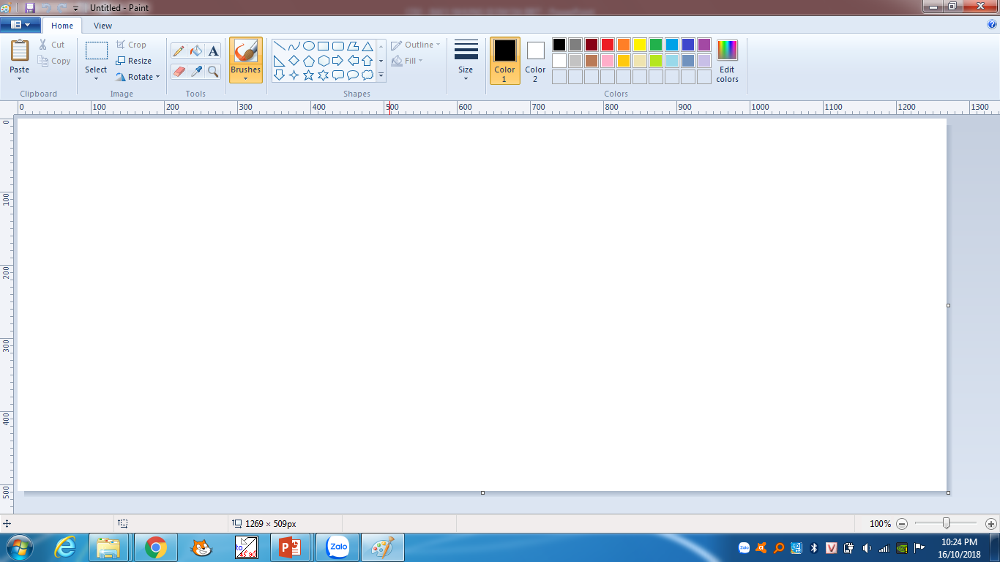
Tin học
Hoạt động 1: Ôn tập kiến thức đã học.

Slide 7
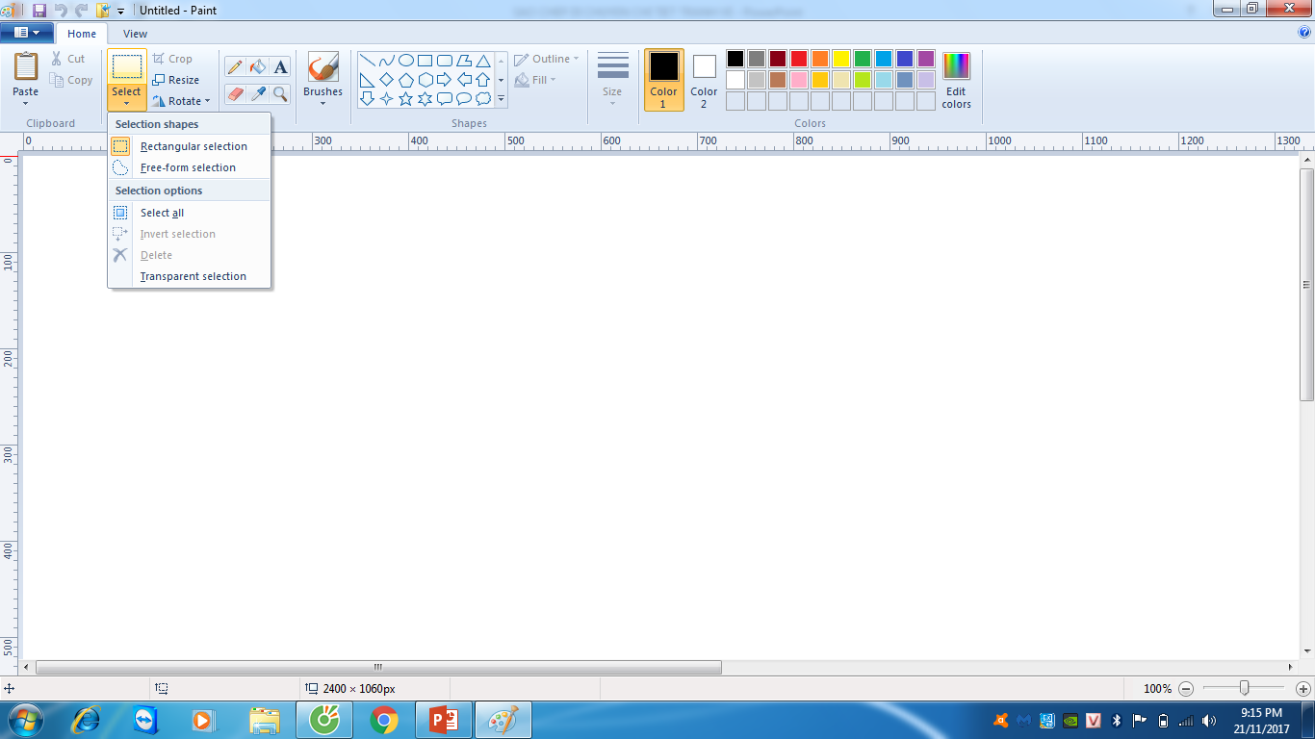
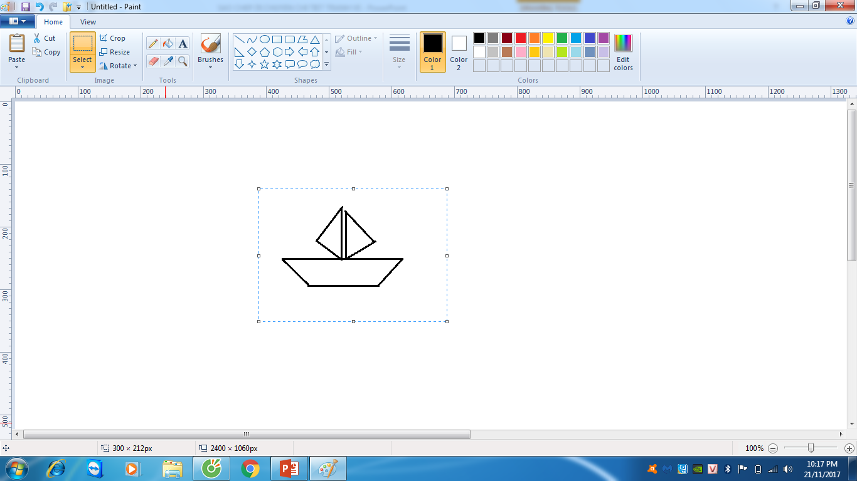
Nhiệm vụ 1: Làm việc cá nhân (Thời gian 3 phút)
Điền tên công cụ vào ô trống trong bảng sau:
Công cụ | Tên công cụ

Slide 8
Hoạt động 1: Ôn tập kiến thức đã học.
Nhiệm vụ 2: Chia sẻ kết quả làm việc.
Công cụ | Tên công cụ
Công cụ Chọn
Công cụ Chọn tự do
Công cụ tô màu
Công cụ tẩy
Công cụ bút chì
Công cụ vẽ đường thẳng
Công cụ vẽ đường cong
Dán hình

Slide 9
Tin học
Hoạt động 1: Ôn tập kiến thức đã học
Xóa hình
Công cụ Chọn
Chọn phần hình vẽ
Sao chép hình
Công cụ Chọn tự do
Di chuyển hình

Slide 10

Tin học
Hoạt động 1: Ôn tập kiến thức đã học
Công cụ tô màu
Nháy chuột lên ô màu

Slide 11
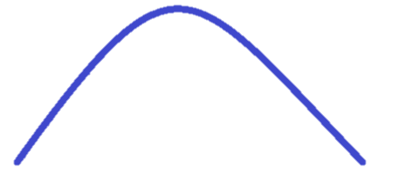
Tin học
Hoạt động 1: Ôn tập kiến thức đã học
Công cụ vẽ đường cong

Slide 12
Hoạt động 1: Ôn tập kiến thức đã học.
Công cụ | Tên công cụ
Công cụ Chọn
Công cụ Chọn tự do
Công cụ tô màu
Công cụ tẩy
Công cụ bút chì
Công cụ vẽ đường thẳng
Công cụ vẽ đường cong
Dán hình

Slide 13
Tin học
Hoạt động 2:
THỰC HÀNH

Slide 14
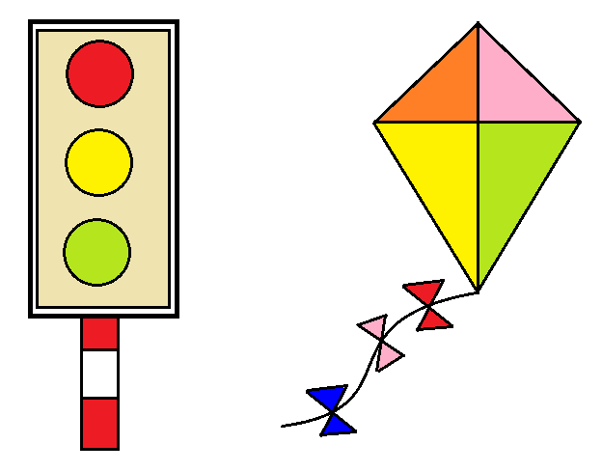
Nhiệm vụ 1: Vẽ hình rồi tô màu theo hình mẫu, lưu bài vẽ có tên lần lượt là Đèn giao thông và Con diều vào thư mục của em trên máy tính.
Đèn giao thông
Con diều

Slide 15
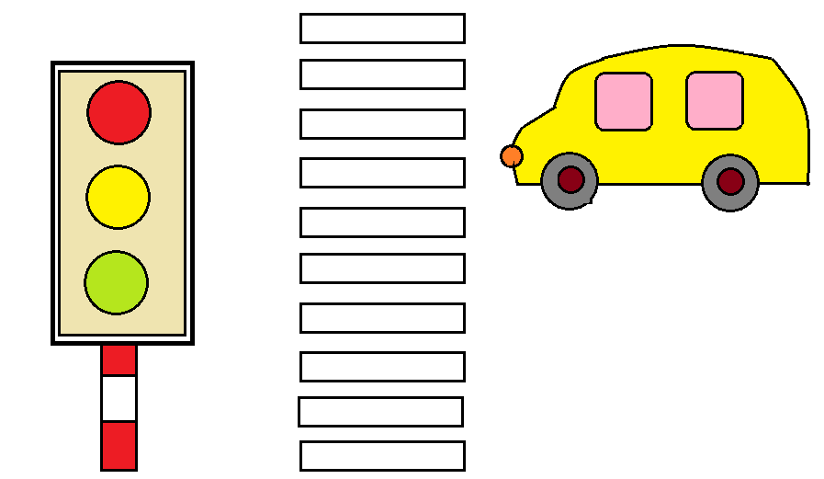
Nhiệm vụ 2: Mở bài vẽ Đèn giao thông, vẽ thêm chiếc ô tô bên cạnh chiếc đèn giao thông rồi lưu bài vẽ vào thư mục của em trên máy tính.

Slide 16
Trò chơi: "Ai nhanh, ai đúng"

Slide 17
Trò chơi: "Ai nhanh, ai đúng"
Câu 1: Trong các công cụ dưới đây công cụ nào dùng để vẽ đoạn thẳng?
a
b
c

Slide 18
Trò chơi: "Ai nhanh, ai đúng"
Câu 2: Để dán hình vào trang vẽ em sử dụng nút lệnh nào?
a
b
c

Slide 19



Trò chơi: "Ai nhanh, ai đúng"
Câu 3: Để chọn độ dày cho nét vẽ em chọn công cụ nào dưới đây?
a
b
c

Slide 20
Trò chơi: "Ai nhanh, ai đúng"
Câu 4: Để thực hiện sao chép chi tiết tranh vẽ, bước đầu tiên em cần làm là:
Tô màu cho cho tranh
a
Nhấn nút Copy để sao chép
b
Chọn phần hình vẽ cần sao chép.
c

Slide 21



Xin ch©n thµnh c¶m ¬n !
Quý thÇy c« gi¸o
vÒ dù giê tiÕt häc h«m nay!

